Slide 1

Базы данных
Николай Пойда
Systems engineer@EPAM SYSTEMS

Slide 2
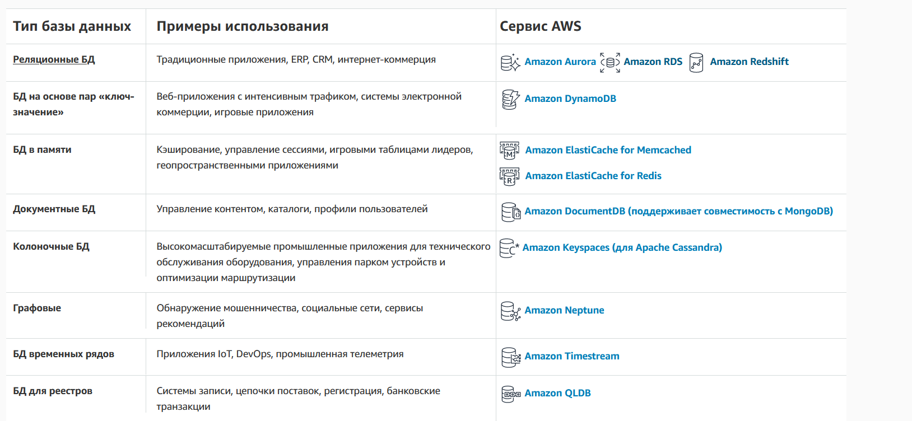
Базы данных в AWS

Slide 3
Реляционные базы данных в AWS (Amazon RDS)
Управляемый сервис AWS
RDS расшифровывается, как Relational Database Service
Под капотом EC2 инстанс с предустановленным и настроенным ПО СУБД (развертывается автоматически)
Не требуется патчить и обновлять, AWS это сделает за вас
Автоматическое резервное копирование и восстановление на произвольную точку времени (в пределах 5 минут от текущего времени)
Возможность развертывания в нескольких зонах доступности для обеспечения быстрого восстановления при сбоях
Возможность масштабирования, как вертикального, так и горизонтального (не совсем точно, но можно и так сказать)
Возможность создания реплик для чтения и повышения производительности (за счет того, что аналитика не будет грузить мастера)
Логи, метрики, мониторинг и прочие плюшки
Отсуствует возможность подключиться на низлежащий инстанс (не очень то и хотелось)

Slide 4
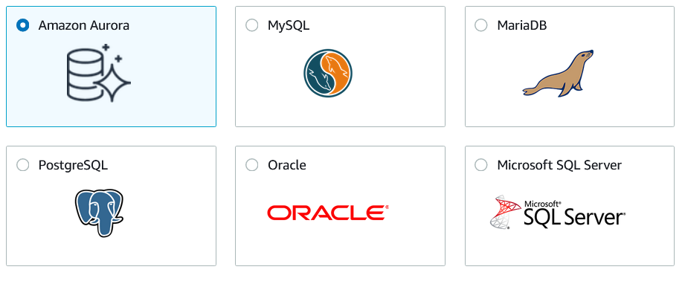
Реляционные базы данных в AWS (Amazon RDS)

Slide 5
AWS DynamoDB
Полностью управляемая облачная БД и поддерживает модели хранилищ документов и ключей. Отлично подходит для мобильных устройств, Интернета, игр, рекламных технологий, Интернета вещей и многих других приложений с низкой задержкой.
Основные преимущества:
Автоматическая репликация данных по трем зонам доступности в одном регионе.
Практически бесконечная масштабируемость
Serverless решение – платишь за то, что используешь
Возможность указания конкретной пропускной способности
Очень и очень продвигается Амазоном, поэтому имеет множество вариантов интеграции с другими сервисами

Slide 6
AWS Redshift
Хранилище данных (DWH)
предназначен для обработки петабайт данных для аналитики
использует SQL для запросов
использует оптимизацию запросов, параллельное выполнение запросов для быстрых запросов.
кластерная система, используется управляющая нода и вычислительные ноды
Amazon Redshift – это единственное хранилище данных, которое позволяет выполнять запросы к озеру данных Amazon S3 без необходимости загрузки данных. Можно выполнять запросы к файлам в привычных открытых форматах, таких как Avro, CSV, Grok, JSON, ORC, Parquet и многие другие, непосредственно в Amazon S3. Благодаря этому можно хранить высокоструктурированные часто запрашиваемые данные на локальных дисках Redshift, а эксабайты структурированных и неструктурированных данных – в S3 и эффективно выполнять запросы ко всем этим данным.

Slide 7
Amazon Elasticache
Кэшируем все в память
Варианты:
MemCached – используем как быстрый кэш (кластер до 20 нод(шардинг), но увы, не сохраняет данные)
Redis – может быть использован, как СУБД в памяти (сохраняет данные(AOF), может быть развернут в нескольких AZ)

Slide 8
Amazon DocumentDB
NoSQL СУБД, аналог MongoDB
Используется для хранения и обработки документов в JSON
Полностью совместим с MongoDB 3.4+
Автоматическая репликация
Масштабируется по производительности(вертикально и горизонтально) и по хранению данных (до 64 ТБ)
Отличия от DynamoDB:
У DynamoDB Serverless модель, у DocumentDB позволяется выбрать конфигурацию низлежащих инстансов
Несмотря на то, что DynamoDB позволяет хранить документы в JSON, максимальный размер записи не может превышать 400KB, в DocumentDB – 16 MB

Slide 9
Amazon Keyspaces
NoSQL СУБД, в данном случае колоночная база данных
Совместима с Apache Cassandra
Serverless модель
Некоторые задают вопрос, а в чем отличие от DynamoDB:
Разница не особо явная и требует понимания NoSQL, но навскидку можно сказать что Amazon DynamoDB - это хранилище, ориентированное на пары " ключ-значение" и ориентированное на документы , а Amazon Keyspaces- это хранилище данных, ориентированное на столбцы.
DynamoDB может использовать в роли partition key и sort key только один аттрибут, в то время, как Keyspaces может использовать несколько столбцов в роли partition key

Slide 10
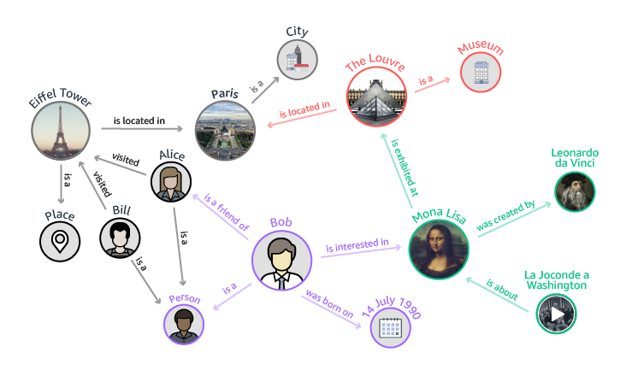
Amazon Neptune
Графовая база данных
Используется для хранения и обработки взаимосвязей
Amazon Neptune поддерживает популярные модели графов Property Graph и RDF W3C, а также их соответствующие языки запросов Apache TinkerPop Gremlin и SPARQL

Slide 11
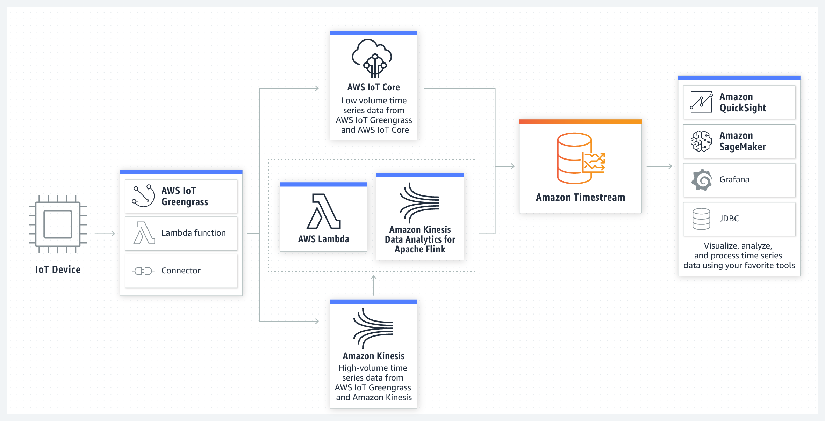
Amazon Timestream
База данных временных рядов
Основное применение – использование для IoT
Serverless модель
Позволяет обрабатывать триллионы событий временных рядов в день

Slide 12
Amazon QLDB
Ничто иное, как блокчейн ☺
Полностью управляемая база данных для реестров, которая обеспечивает централизованный неизменяемый и проверяемый криптографическими методами журнал транзакций
Если брать, как пример, криптовалюты, то это скорее Ripple, нежели Bitcoin
Центр доверия владеет реестром и управляет им. Использовать реестр может любое количество совместно работающих сторон.

Slide 13
Amazon RDS Deep Dive

Slide 14
Резервное копирование
По умолчанию включено
Автоматическое и ручное (снапшоты)
Ежедневные полные бэкапы (в пределах окна обслуживания – его необходимо выставить руками)
Логи транзакций бэкапятся каждые 5 минут (что и позволяет восстанавливать на точку во времени, о чем и говорилось раньше)
По умолчанию бэкапы хранятся неделю, но этот срок можно увеличить. А снапшоты можно вообще хранить вечно(на S3), а также шифровать, копировать и восстанавливать.

Slide 15
Резервное копирование и шифрование
Снапшот шифрованной базы – шифрованный
Снапшот нешифрованной базы – не шифрованный
Нешифрованный снапшот можно скопировать с шифрованием
Шифруются снапшоты ключем KMS в пределах региона (стоит учитывать)
Для шифрования БД необходимо воспользоваться следующим способом:
Создать снапшот незашифрованной БД
Скопировать снапшот с шифрованием
Восстановить БД из зашифрованного снапшота

Slide 16
Масштабирование
Вертикальное – увеличение размера инстанса (только с остановкой)
Горизонтальное – не совсем точная формулировка, скорее частично горизонтальное. Создание реплик для чтения. Позволяет создать реплики с асинхронной репликацией, которые можно использовать для чтения при необходимости высоконагруженных операций чтения, например для тяжелой аналитики
Disaster Recovery – развертывание в нескольких AZ, схема Master -> Slave с синхронной репликацией. Используется автоматическое переключение в случае выхода из строя мастера, на основе DNS.

Slide 17
Безопасность
Сетевая – Security Groups
Аутентификация и Авторизация – локальные пользователи и авторизация на основе IAM
Шифрование на лету – использует SSL, требуется дополнительная настройка
Для включения SSL:
PostgreSQL: необходимо установить rds.force_ssl=1 в Parameter Groups
MySQL: необходимо зайти в БД и выполнить:GRANT USAGE ON *.* TO 'mysqluser'@'%' REQUIRE SSL
Шифрование на месте (at rest) – производится с помощью AWS KMS
Следует учитывать то, что если мастер не зашифрован, то и реплики не будут зашифрованы

Slide 18
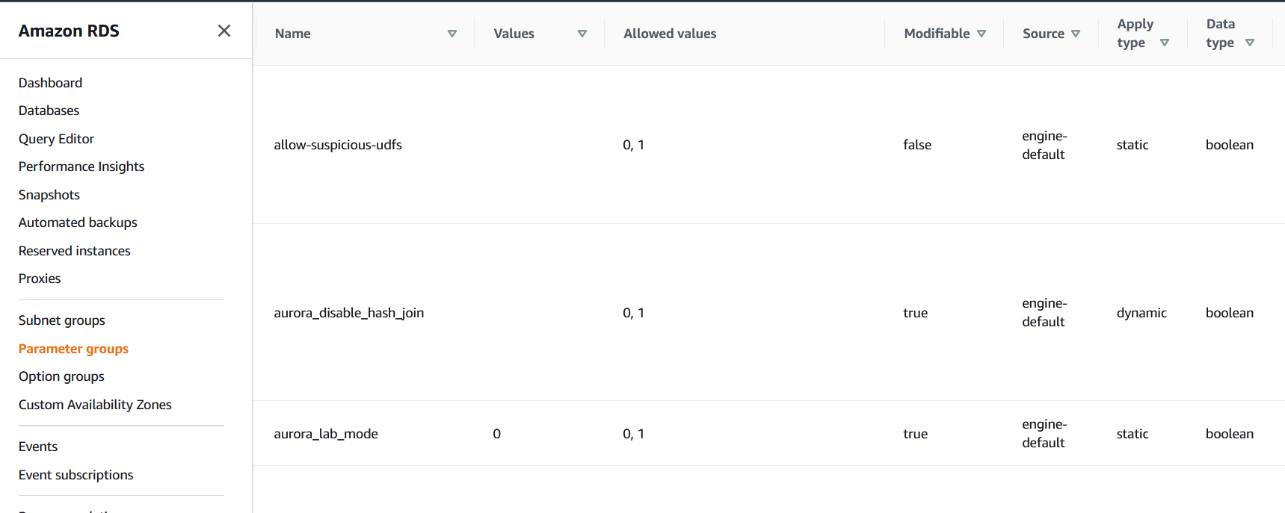
Тонкая настройка
Используются Parameter Groups
Позволяет настраивать определенные параметры не заходя на низлежащий инстанс

Slide 19
Q&A

